Slide 1
RealTime OS FreeRTOS auf dem STM32F4
Christoph Bläßer & Michael Ebert

Slide 2
Inhalt
Echtzeitsysteme
FreeRTOS
Umgebung
Memory Management
Scheduling
Intertask communication
Interrupt handling
Debugging & Tools

Slide 3
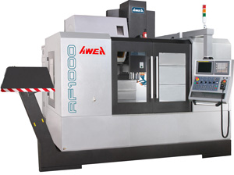

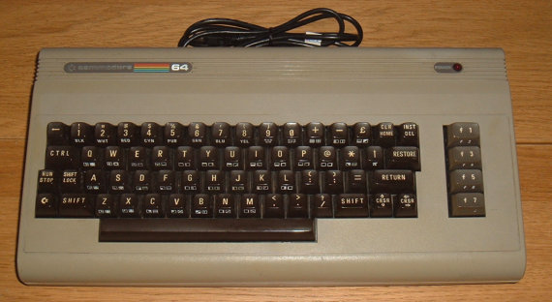
Was sind Echtzeitsysteme?
Ein System, das eine Aufgabe in definierten zeitlichen Grenzen ausführt.
Es ist somit vorhersehbar und deterministisch.
Echtzeitsysteme
Umgebung
FreeRTOS
Memory - Management
Scheduling
Intertask-communikation
Interrupt handling
Debugging & Tools
Harte Echtzeitsystem | Weiche Echtzeitsystem
Ein Überschreiten der definierten zeitlichen Grenzen macht das gesamt System unbrauchbar. | Ein Überschreiten der definierten zeitlichen grenzen ist kurzfristig erlaubt. Dies führt z.B. zu einer verzögerten Übertragung.
Notes:
Ausdrücklich: Echtzeit heißt nicht besonders schnell

Slide 4
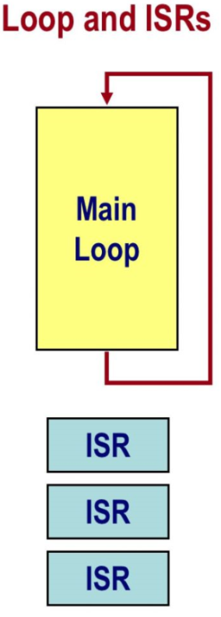
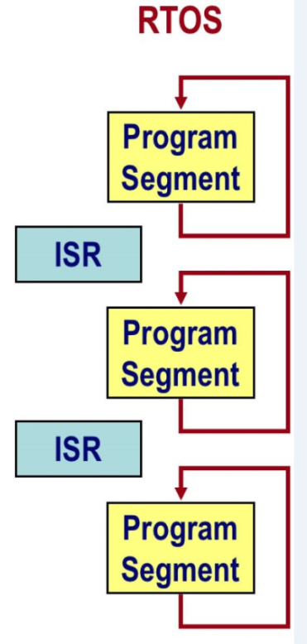
Embedded Anwendungen
Loop
RTOS
Sequenziell
Abhängige Programmabschnitte
Schlechter Erweiterbar
Nicht so gut für Teamarbeit
Keine Timer-Abstraktion
Kein Overhead
CPU hogging
Nebenläufig
Eigenständige Module (Task)
Sehr gut für Teamarbeit
Sehr gut Erweiterbar
Abstrahiert Timings
Funktionsoverhead
CPU hogging vermeidbar
z.T. schwerer zu debuggen
VS
Notes:
Beispiel: Arduino
Wie eignet Sich ein RTOS für Echtzeitsystem : Scheduling Strategien, Interprozesskommunikation
Beide geeignet abhängig vom Kontext.
Übergabe Christoph: Geschichte / Aufbau / Einrichtung
Task besteht ist eine eigene Programmeinheit. Hat einen eigenen Stack und einen TCB für Controll infromationen und Register

Slide 5
Geschichte
Echtzeitsysteme
FreeRTOS
Umgebung
Memory -Management
Scheduling
Intertask-communikation
Interrupt handling
Debugging & Tools
Entwicklung seit etwa 2007
Real Time Engineers Ltd.
35 Architekturen
113.000 Downloads
Verschiedene Lizenzmodelle

Slide 6
Lizenzmodelle
Open Source Lizenz
FreeRTOS
Keine Garantie, kein Support
Offenlegung des entwickelten Quellcodes erforderlich
Kommerzielle Lizenz
OpenRTOS
Garantie, Entwicklersupport (Treiber, Kernelanpassungen)
Quellcodes dürfen als closed source vertrieben werden
SafeRTOS
Vor-zertifizierte kommerzielle Version (nach IEC 61508 SIL 3, TüV Süd)
Notes:
IEC 61508 Norm für elektronische, programmierbare Systeme, die Sicherheitsaufgaben übernehmen (funktionale Sicherheit)
Anwendung in der Produkthaftung
Als EN 61508 inhaltsgleich übernommen
SIL Sicherheitsanforderungsstufe, Beschreibt die Zuverlässigkeit der Sicherheitsfunktionen bzw. Abschaltsicherheit von gefahrenverursachenden Anwendungen
SIL 4 stellt sehr hohe Anforderungen, selbst im KfZ und Industrie 4.0 Bereich nicht angewendet

Slide 7
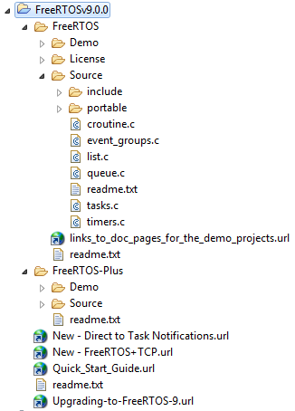
File Structure
FreeRTOS -> Basis OS
FreeRTOS-Plus -> Add-Ons
Source -> C-Quellcode für das OS
Demo -> Beispielcode
Include -> plattformunabhängige Codeanteile
Portable –> plattformabhängige Codeanteile

Slide 8
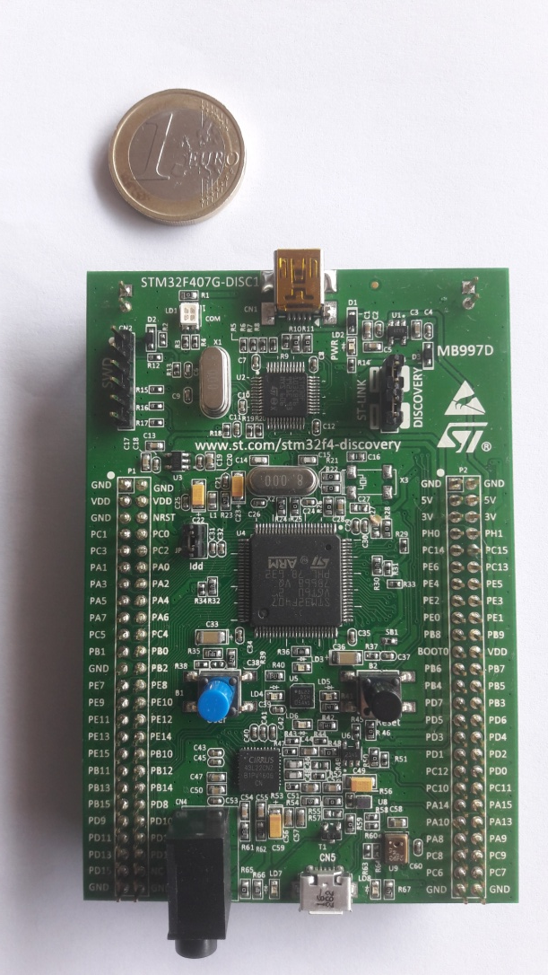
STM32F4
ARM Cortex M4
180 MHz
1MB Flash
2x USB
1x Audio
100 PINs, davon ca. 64 als Ein-/Ausgang
Camera and Ethernet - MAC
Echtzeitsysteme
FreeRTOS
Umgebung
Memory - Management
Scheduling
Intertask-communikation
Interrupt handling
Debugging & Tools

Slide 9
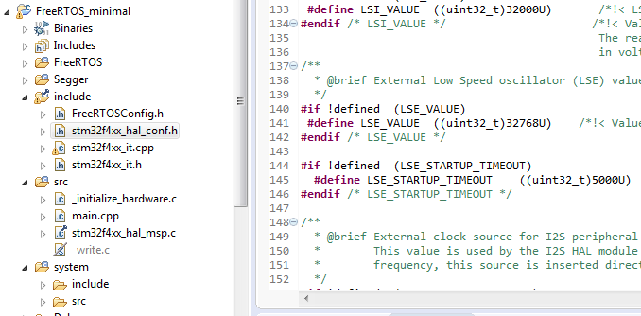
Hardware Abstraction Layer (HAL)
Abstraktionsebene zur HW
definiert systemspezifische Werte
Setzt Adressen für Hardwarezugriffe

Slide 10
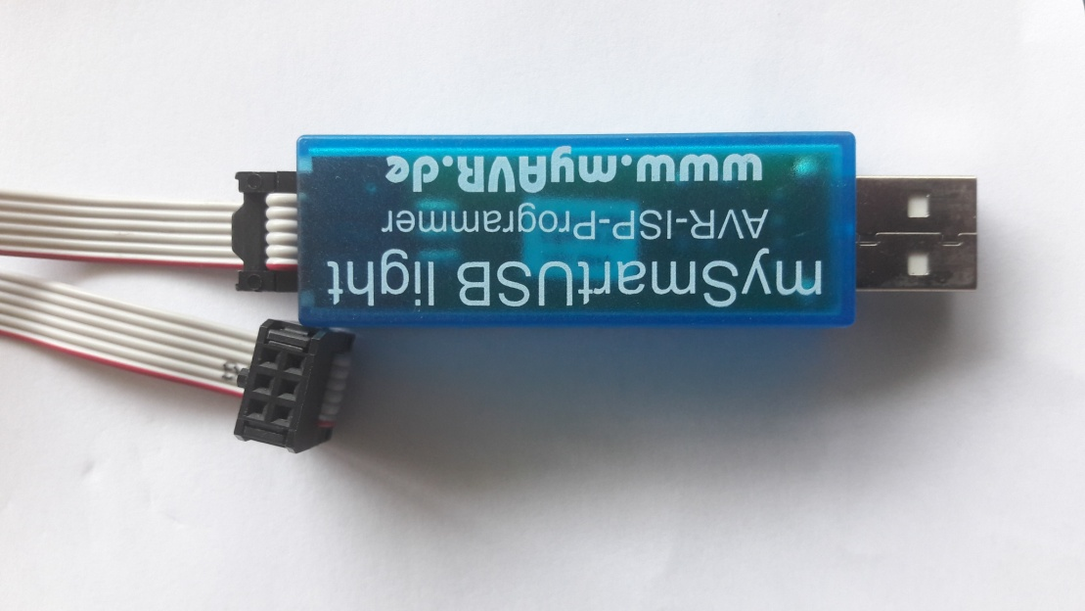
Entwicklungsumgebung
Eclipse CDT
Gnu ARM Plugin
GCC Toolchain
GCC
GDB (Gnu Debugger)
GNU Build Tools
Make
Rm
ISP Programmer
Segger Jlink
OpenOCD

Slide 11
Dynamische Speicherallokation
Echtzeitsysteme
FreeRTOS
Umgebung
Memory - Management
Scheduling
Intertask-communikation
Interrupt handling
Debugging & Tools
STD C Lib malloc() / free()
pvPortMalloc() / pvPortFree()
Nicht Thread safe
Nicht deterministisch
Tendieren zu Fragmentierung
Schwer zu debuggen
Benötigen viel Speicher
Individuell
5 Templates Heap1 – Heap5
Thread safe
Deterministisch*
Notes:
Beispiel Implementierung Heap 1 zeigen.

Slide 12
Dynamische Speicherallokation
Risiko Dynamische Speicherverwaltung !
Stackoverflow / Memoryleaks
Abhilfe ➔ Statische Speicherallokation
Stack X
pvPortMalloc()
xTaskCreate()
TCB X
pvPortFree()
xTaskDelete()
Sem 1
Sem 1
Speicheralgorithmus
z.B. Heap 1 – Heap 5
ucHeap [maxHeapSize]
FreeRTOS API
Stack 1
Stack 1
Implementiert z.b. best fit oder first fit
TCB1
TCB1
Notes:
Nebenläufigkeit hat Auswirkung: „Thread safe“

Slide 13
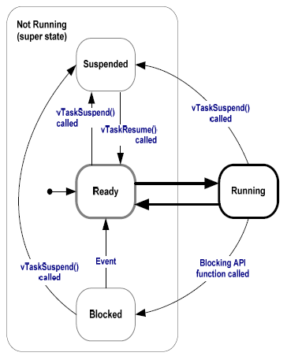
Tasks
Echtzeitsysteme
FreeRTOS
Umgebung
Memory - Management
Scheduling
Intertask-communikation
Interrupt handling
Debugging & Tools
sind eigenständige Programmeinheiten
werden mit xTaskCreate() erzeugt
werden mit xTaskDelete() gelöscht
werden in einer Schleife ausgeführt
sind Event gesteuert
Interprozesskommunikation
Timerevent
besteht aus
TCB (Task Control Block)
Stack
haben eine Priorität
Systemtask : Die Idle Task (Prio 0)

Slide 14
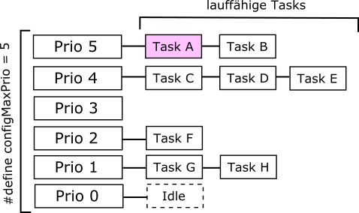

Scheduler
Alle Algorithmen basieren auf Round-Robin
Fixed Priority Scheduling
1 CPU Kern = 1 max. Task im Running State
Einfache Konfiguration über FreeRTOS Config
3 Scheduling Optionen
Cooperative Mode
Preemptive Mode
Preemptive Mode with Time Slicing
Notes:
Erklärung zu Scheduleraufgabe
Einmalige Task Ausführung wird Job geannt.
Sequenzielle ausführung von Task jobs
Taskwechsel =Kontextswitch
Instruktionsfolge wird nicht beeinflusst

Slide 15
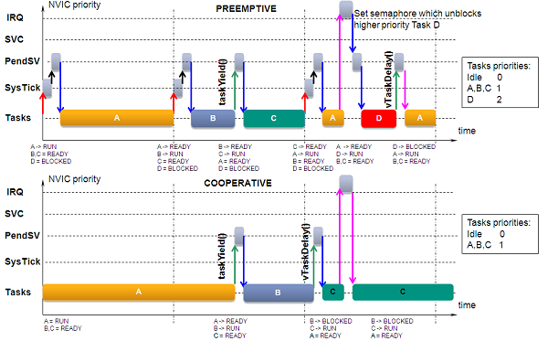
Scheduling Algorithmen
Cooperative Mode
Kontextwechsel nur durch Task initiiert
taskYield()
blocked API call
Taskwechsel -Task mit höchster Prio wird gewählt.
Praktisch bei externen Ressourcen

Slide 16
Scheduling Algorithmen
Preemptive Mode
Ready Task mit high Prio verdrängt sofort Running Task mit low Prio
Timeslicing (Option)
Option für Preemptive Mode
Task gleicher Priorität wechseln sich ab
Feste Schedulingintervalle
Gewöhnlich zwischen 1 und 100 ms Tick

Slide 17
Intertaskcommunication
Tasks müssen untereinander kommunizieren & Daten austauschen
Echtzeitsysteme
FreeRTOS
Umgebung
Memory - Management
Scheduling
Intertask-communikation
Interrupt handling
Debugging & Tools
Queues | Mutexe/Semaphore | Task Notification
Separater Speicherbereich Durch verschiedene Tasks schreibbar (ideal durch einen) Durch verschiedene Tasks lesbar Beinhaltet Datenobjekte Kann mehrere Objekte beinhalten Datenkommunikation | Separater Speicherbereich Durch verschiedene Tasks schreibbar Durch verschiedene Tasks lesbar Beinhaltet binäre Zustände Beinhaltet i.d.R. nur ein Objekt Synchronistation | Task-Speicherbereich Durch verschiedene Tasks schreibbar Nur durch den jeweiligen Task lesbar Beinhaltet Datenobjekt Beinhaltet ein Objekt Datenkommunikation

Slide 18
Beispiel Counting Semaphore
Echtzeitsysteme
FreeRTOS
Umgebung
Memory - Management
Scheduling
Intertask-communikation
Interrupt handling
Debugging & Tools
ISR
Semaphore
Proc1
Active | Ready | Blocked | Bezeichnung
 |  |  | Proc1
 |  |  | Proc2
 |  |  | ISR
X
xSemaphoreTake()
X
X

Slide 19
Beispiel Counting Semaphore
Echtzeitsysteme
FreeRTOS
Umgebung
Memory - Management
Scheduling
Intertask-communikation
Interrupt handling
Debugging & Tools
ISR
Semaphore
Proc1
Active | Ready | Blocked | Bezeichnung
 |  |  | Proc1
 |  |  | Proc2
 |  |  | ISR
X
X
X

Slide 20
Beispiel Counting Semaphore
Echtzeitsysteme
FreeRTOS
Umgebung
Memory - Management
Scheduling
Intertask-communikation
Interrupt handling
Debugging & Tools
ISR
Semaphore
Proc1
Active | Ready | Blocked | Bezeichnung
 |  |  | Proc1
 |  |  | Proc2
 |  |  | ISR
Interrupt
X
X
xSemaphoreSetFromISR()
X

Slide 21
Beispiel Counting Semaphore
Echtzeitsysteme
FreeRTOS
Umgebung
Memory - Management
Scheduling
Intertask-communikation
Interrupt handling
Debugging & Tools
ISR
Semaphore
Proc1
Active | Ready | Blocked | Bezeichnung
 |  |  | Proc1
 |  |  | Proc2
 |  |  | ISR
X
X
X

Slide 22
Beispiel Counting Semaphore
Echtzeitsysteme
FreeRTOS
Umgebung
Memory - Management
Scheduling
Intertask-communikation
Interrupt handling
Debugging & Tools
ISR
Semaphore
Proc1
Active | Ready | Blocked | Bezeichnung
 |  |  | Proc1
 |  |  | Proc2
 |  |  | ISR
X
xSemaphoreTake()
X
X

Slide 23
Debugging
Echtzeitsysteme
FreeRTOS
Umgebung
Memory - Management
Scheduling
Intertask-communikation
Interrupt handling
Debugging & Tools
RTOS wie Middleware weitere Abstraktionsschicht
Fehler treten erst auf nachdem Task ausgelagert wurde
Schwer zu erkennen ohne geeignete Tools
Analyse Tools beeinflussen Timings

Slide 24
Vielen Dank für Ihre Aufmerksamkeit
Wir stehen nun gerne für Fragen und Diskusionen zur Verfügung

